Slide 1
L’IMPRESA È DONNA
Notes:
CAMBIARE

Slide 2
LE IMPRESE FEMMINILI IN CALABRIA E A COSENZA
In Calabria operano nel 2022 quasi 45mila imprese femminili, pari a circa un quarto della base produttiva regionale (23,6%, settimo valore tra le regioni italiane).
Di queste, oltre 16mila (più di un terzo del totale, il 36,6%) si concentrano nel territorio di Cosenza, seguita in valore assoluto da Reggio Calabria che ne conta poco più di 13mila e, a distanza, da Catanzaro con quasi 8mila unità.
Se si guarda al tasso di femminilizzazione dell’imprenditoria è Reggio Calabria a registrare la quota più elevata (24,0%, 30-esima posizione in Italia), seguita a una certa distanza nella classifica regionale da Crotone (23,8%) e Cosenza (23,6%), Catanzaro (23,3%) e Vibo Valentia a chiudere la lista con 22,4% (superiore anch’essa, anche se di poco, alla media nazionale).
Province | Valori assoluti | % | Tasso di femminilizzazione | Posto nella grad. nazionale
Catanzaro | 7.630 | 17,2 | 23,3 | 48
Cosenza | 16.243 | 36,6 | 23,6 | 41
Crotone | 4.306 | 9,7 | 23,8 | 35
Reggio di Calabria | 13.089 | 29,5 | 24,0 | 30
Vibo valentia | 3.111 | 7,0 | 22,4 | 65
Calabria | 44.379 | 100,0 | 23,6 | 7
Italia | 1.336.689 |  | 22,2
Fonte:elaborazioni Centro Studi delle Camere di Commercio Guglielmo Tagliacarne su dati Unioncamere-Infocamere
Notes:
OK

Slide 3
LA DIGITAL TRANSFORMATION nEL TERZIARIO: una indagine nazionale
Benché nelle imprese del terziario gli investimenti in digitalizzazione non siano così tanto rilevanti come all’interno del comparto manifatturiero, la pandemia da Covid-19 ha accelerato decisamente la digital transformation di numerose aziende del settore, “costringendole” in molti casi a sperimentare nuove modalità di consumo/vendita e di organizzazione del lavoro.
Per approfondire il tema possiamo utilizzare i risultati di una rilevazione condotta nel 2022 da parte di Terziario Donna su un campione di circa 800 imprese femminili e non femminili del settore terziario adottando un questionario focalizzato sui temi di interesse, nonché di indagini ed elaborazioni realizzate dal Centro Studi Tagliacarne-Unioncamere a partire dalle attività realizzate nel Rapporto sull’Imprenditoria Femminile.
Notes:
OK

Slide 4
LA TRANSIZIONE DIGITALE: UNA MISSIONE DEL PNRR
al raggiungimento dell’obiettivo “Digitalizzazione, innovazione, competitività, cultura e turismo” del PNRR sono destinate risorse per un totale di 40,29 mLd di €.
Digitalizzazione, innovazione e sicurezza nella PA
Digitalizzazione, innovazione e competitività nel sistema produttivo
Turismo e cultura nel 4.0
Notes:
OK

Slide 5
LE IMPRESE FEMMINILI INVESTONO SEMPRE DI PIù NEL DIGITALE…
Nel triennio 2017-2019, le imprese femminili operanti nel terziario che hanno investito nel digitale sono l’8,5% (percentuale simile nelle imprese maschili), ma salgono al 13,7% nel periodo del Covid-19 (vs 14,0% delle maschili) per poi diminuire leggermente al 13% nelle previsioni per il triennio 2022-24 (vs 18,3% maschili). La crisi da Covid-19 ha pertanto accelerato il processo di digitalizzazione delle imprese che, contrariamente a quello che succede nel caso delle imprese maschili, parrebbe nelle indicazioni sullimmediato futuro però aver subito una battuta d’arresto.
Imprese che hanno investito/investiranno nel digitale
Fonte: indagini Centro Studi Tagliacarne-Unioncamere
Notes:
OK

Slide 6
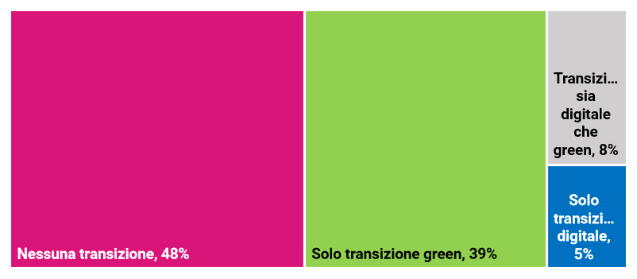
…ma la vera sfida è la duplice transizione
Solo l’8% delle imprese femminili del terziario prevede di investire nel triennio 2022-24 nella Duplice transizione (sia tecnologie digitali sia green) e un ulteriore 5% delle imprese investirà solo nelle tecnologie digitali. Di contro le imprese femminili mostrano una spiccata anima green: il 39% vi investirà nel triennio 2022-24. Ma c’è anche chi non effettuerà transizioni: il 48% delle imprese non investirà nel 2022-24 né in tecnologie digitali né in sostenibilità ambientale.
Le imprese femminili del terziario e la duplice transizione che verrà (2022-2024)
Fonte: indagini Centro Studi Tagliacarne-Unioncamere
Notes:
OK

Slide 7
QUANTO LE SCELTE EFFETTUATE SONO STATE INFLUENZATE DALLA PANDEMIA?
Per quasi la metà delle imprese femminili intervistate, la crisi da Covid-19 ha avuto effetti sulla decisione di investire in soluzioni digitali e sull'ammontare degli investimenti ad esse dedicate (vs il 38% delle maschili). Di contro, per poco più di un terzo delle imprese le decisioni in tema di investimenti digitali sono state prese a prescindere dalla crisi.
Gli effetti della crisi da covid-19 sulle scelte di investimento in digitale delle imprese
Fonte: indagini Confcommercio-Terziario Donna
Notes:
OK

Slide 8
quali sono state le soluzioni digitali più adottate?
Il 69% circa delle imprese femminili ha potenziato l’utilizzo dei social media e il 43% circa ha migliorato la propria “vetrina” digitale. Le imprese femminili rispetto a quelle maschili investono meno nel cloud per la gestione dei dati aziendali (20,4% vs 22,8%), nell’e-commerce (20,2% vs 20,8%) e in sicurezza informatica (15,3% vs 18,3%).
Soluzioni digitali più adottate
Fonte: indagini Confcommercio-Terziario Donna
Notes:
OK

Slide 9
digitale e formazione vanno di pari passo
L’adozione di nuovi strumenti digitali comporta spesso la necessità di avviare specifiche iniziative di formazione all’interno dell’impresa. L’acquisizione di competenze digitali può riguardare la figura dell’imprenditore/imprenditrice (poco meno del 50% sia nelle imprese femminili che in quelle maschili) oppure i dipendenti rispetto ai quali le percentuali scendono considerevolmente (rispettivamente al 12,4% e al 14,2%).
Formazione sulle competenze digitali a favore di imprenditrici/imprenditori e dipendenti
Fonte: indagini Centro Studi Tagliacarne-Unioncamere
Notes:
OK

Slide 10
A TALE RIGUARDO LE IMPRESE COSA CONSIGLIANO DI FARE?
Per più della metà delle imprenditrici sarebbe auspicabile semplificare le procedure amministrative per ottenere incentivi e agevolazioni a supporto degli investimenti in sostenibilità ambientale e tecnologie digitali. Elevata anche la percentuale delle imprenditrici che preferirebbero avere maggiori incentivi fiscali. Circa una imprenditrice su tre punterebbe alla formazione sia scolastica/universitaria che finalizzata ad incrementare le competenze in materia (green&digitale) all’interno delle imprese. L’accesso al credito rimane comunque una delle principali problematiche da risolvere (nel 31,8% dei casi).
Azioni di supporto agli investimenti in sostenibilità ambientale e tecnologie digitali
Fonte: indagini Confcommercio-Terziario Donna
Notes:
OK

Slide 11
grazie!
Notes:
Aggiungere logo terziario donna (server) e Tagliacarne

